Slide 1
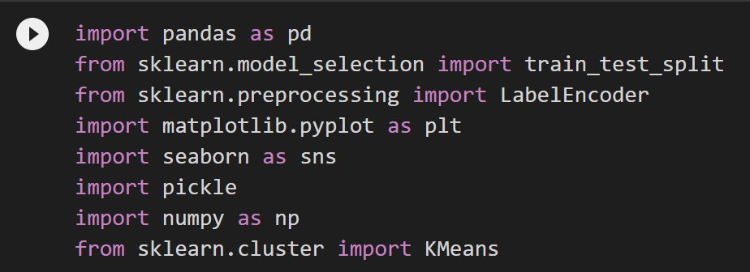
IMPORTER LES LIBRAIRIES NECESSAIRES
import pandas: permet de manipuler aisément les données d'une série ou d'un dataFrame,..
import sklearn: est la principale bibliothèque d'outils dédiés au machine learning(kmeans,svm, knn...) et à la data-science dans l'univers Python. (les méthodes de preprocessing: labelEncoder;
import pickle: importer/exporter un model ML qui est déjà sauvegardé dans un autre fichier
import numpy: NumPy dispose d'un grand nombre de fonctions mathématiques qui peuvent être appliquées directement à un tableau.

Slide 2
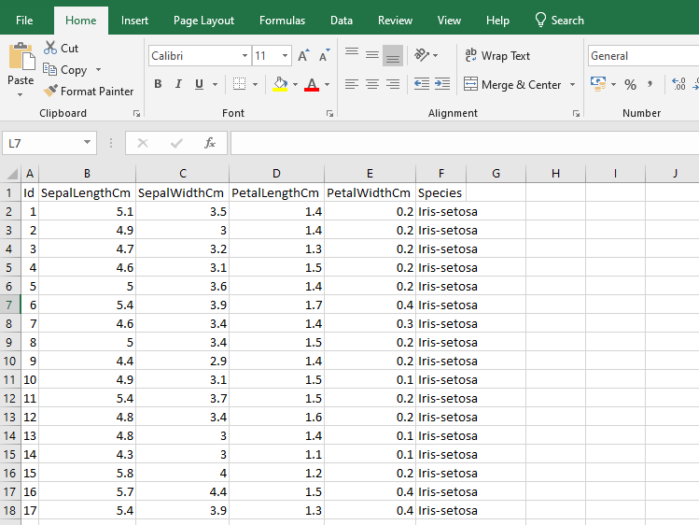
LA DATASET IRIS.CSV

Slide 3
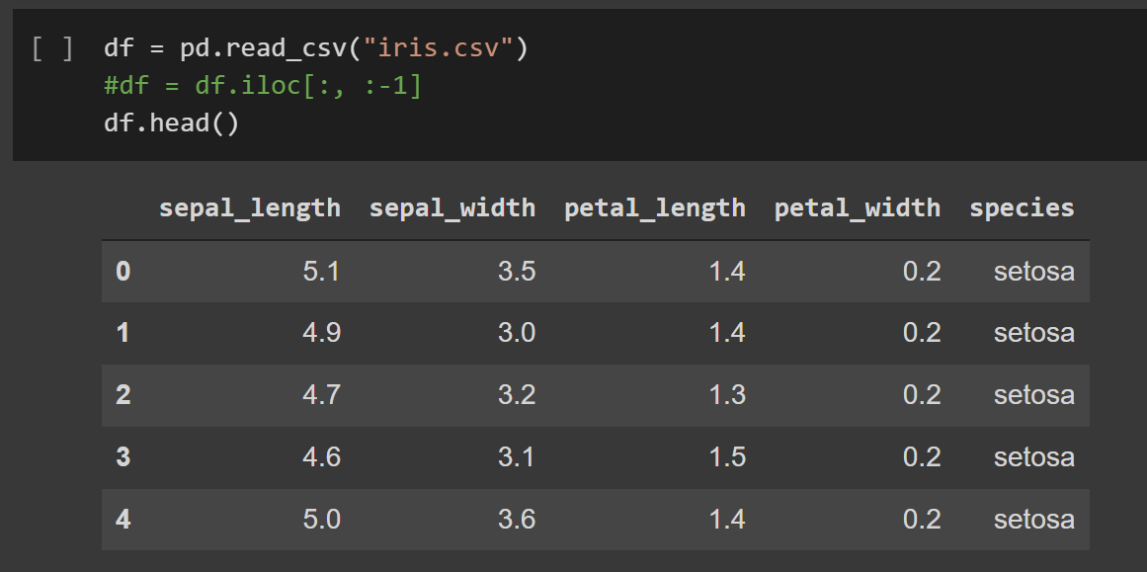
LIRE LA DATASET – LE FICHIER CSV
La fonction pandas read_csv(): est utilisée pour lire un fichier CSV dans une trame de donnés.Nous utiliserons la fonction read_csv() pour extraire l'ensemble de données de CSV dans une variable df.
df = df.iloc[:, :-1] : afficher ttes les lignes, et ne pas afficher la dernière colonne.
df.head(): Afficher les 5 premières lignes de la dataset

Slide 4
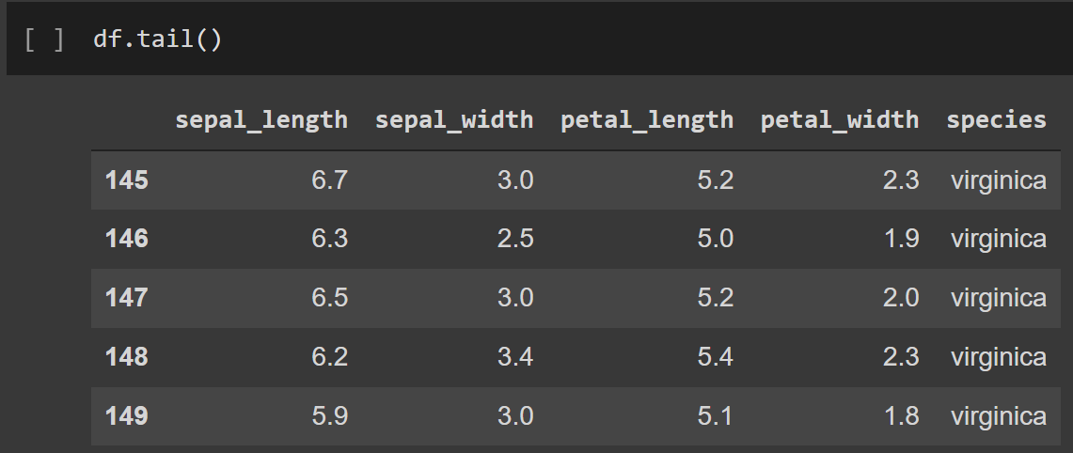
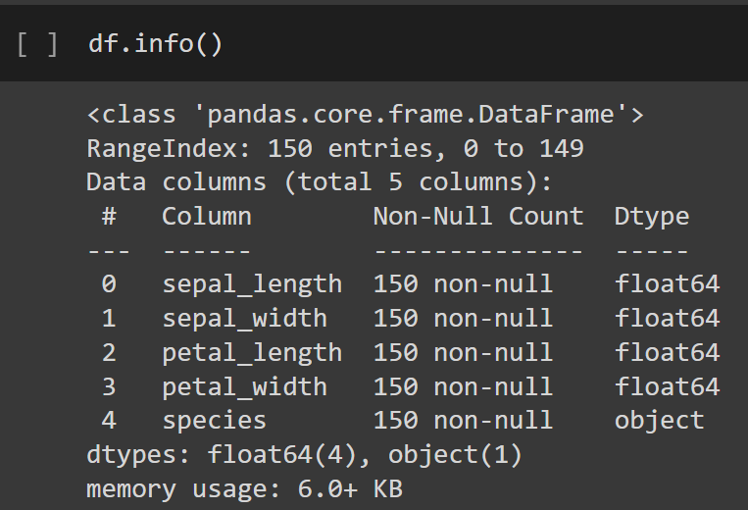
ANALYSE DES DONNEES DES FLEURS IRIS
La fonction tail () pour afficher les 5 dernières lignes de la dataset
La fonction info() est utilisée pour afficher un résumé concis d'un DataFrame.

Slide 5
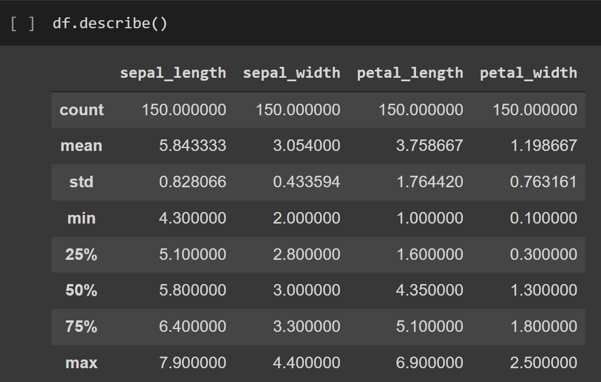
ANALYSE DES DONNEES DES FLEURS IRIS
La fonction describe() est utilisé pour afficher certains détails statistiques de base tels que le centime, la moyenne, la norme, etc. d'une trame de données ou d'une série de valeurs numériques.

Slide 6
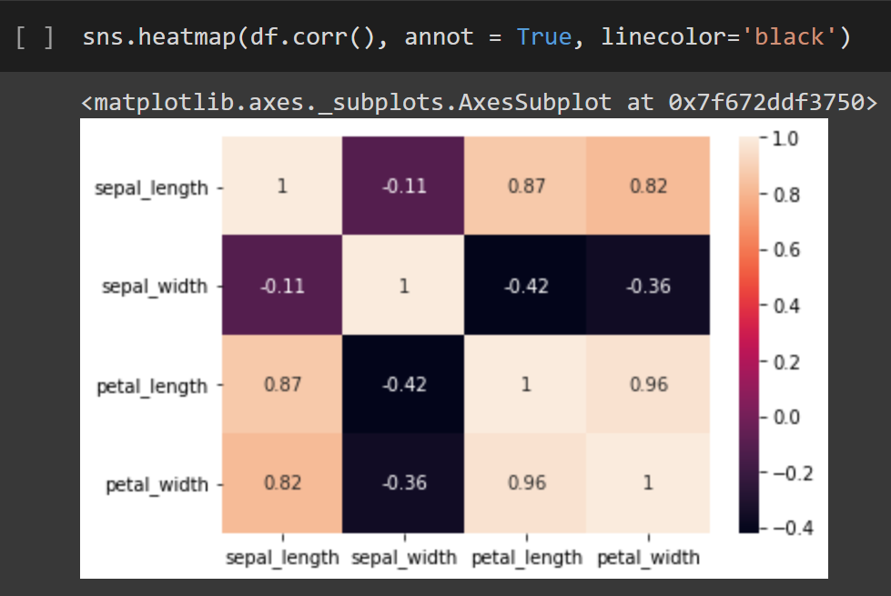
LA MATRICE DE CORRELATION
LA MATRICE DE CORRELATION
Chaque carré montre la corrélation entre les variables sur chaque axe. La corrélation va de -1 à +1. Des valeurs plus proches de zéro signifient qu'il n'y a pas de tendance linéaire entre les deux variables. Plus la corrélation est proche de 1, plus elles sont positivement corrélées ; càd que plus l'un augmente, plus l'autre augmente et plus cette relation est proche de 1, plus cette relation est forte. Une corrélation plus proche de moins1 est similaire, mais au lieu d'augmenter les deux, une variable diminuera à mesure que l'autre augmentera. Les diagonales sont toutes 1/beige foncé parce que ces carrés
corrèlent chaque variable à elle-même (c'est donc une corrélation parfaite).
Pour le reste, plus le nombre est grand et la couleur plus foncée, plus la corrélation entre les deux variables est élevée. Le tracé est également symétrique par rapport à la diagonale puisque les deux mêmes variables sont appariées dans ces carrés.
La matrice de corrélation indique les valeurs de corrélation, qui mesurent le degré de relation linéaire entre chaque paire de variables.

Slide 7
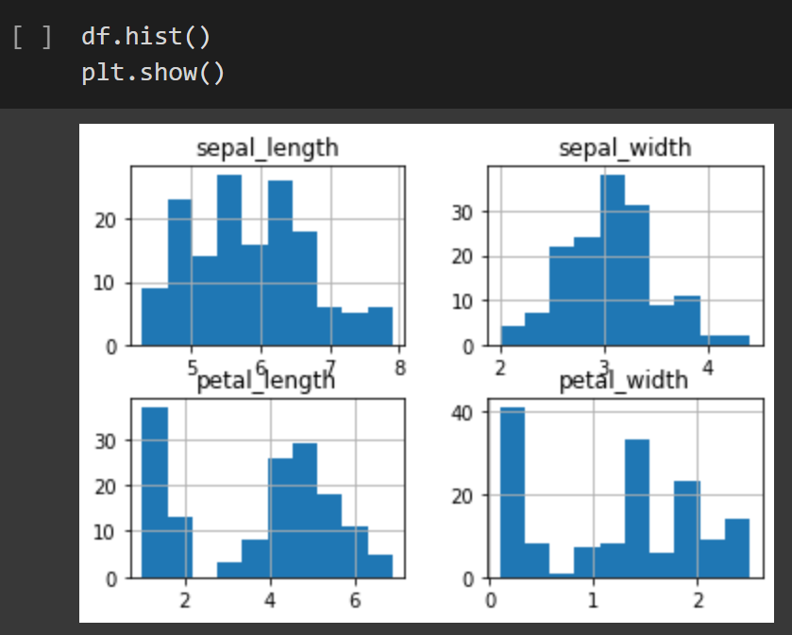
TRACER L’HISTOGRAMME DE CHAQUE COLONNE
Hist() : est utilisé pour tracer un histogramme. et l'afficher avec la fonction show().

Slide 8
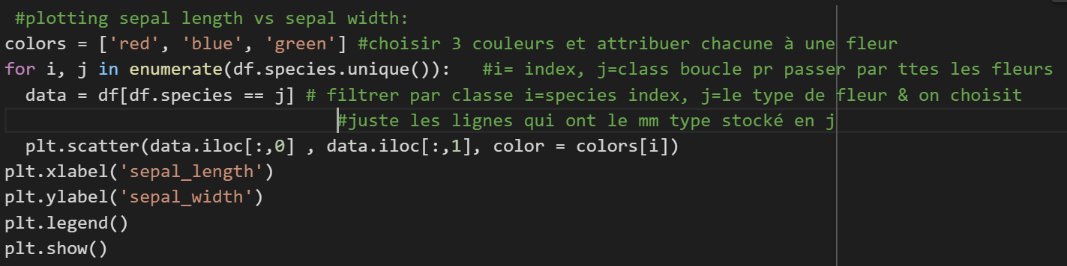
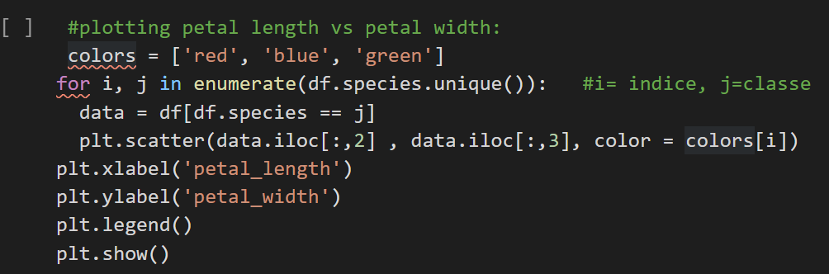
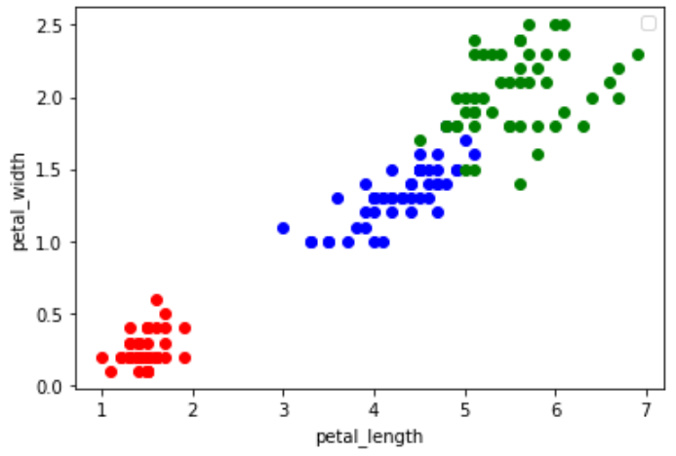
LA CLASSIFICATION DES FLEURS EN SE BASANT SUR LA COLONNE TARGET « SPECIES »
La classification en se basant sur les données sépales des fleurs IRIS.
La classification en se basant sur les données pétales des fleurs IRIS.

Slide 9
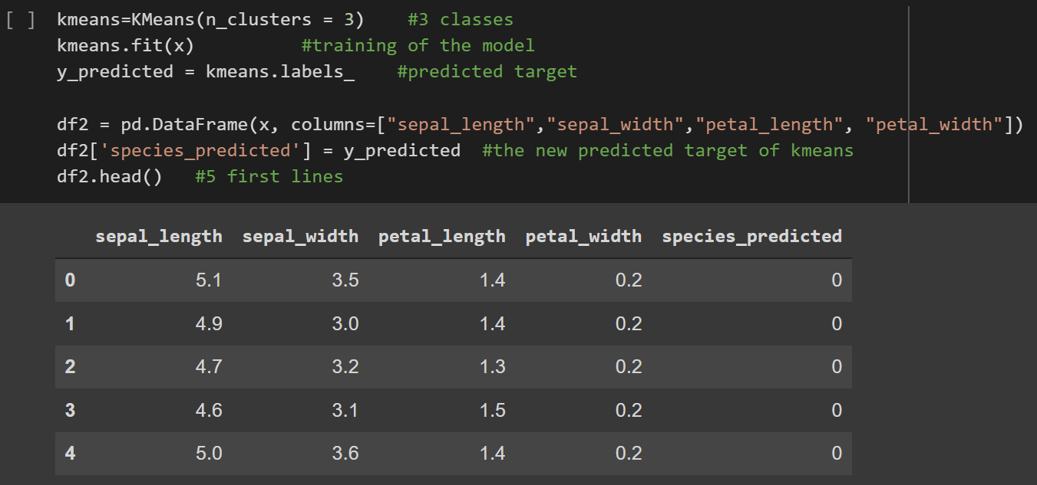
L’APPLICATION DU METHODE K-MEANS SUR LA DATASET DES FLEURS IRIS
Le clustering va regrouper en plusieurs familles (clusters) les fleurs en fonction de leurs caractéristiques.

Slide 10
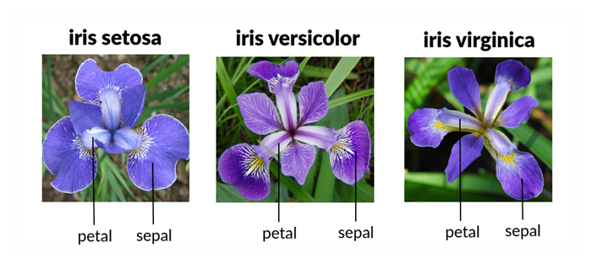
EXPLICATION DU CODE APRES L’APPLICATION DE LA METHODE K_MEANS
L'algorithme Kmeans est un algorithme itératif qui divise un groupe de n ensembles de données en k sous-groupes/clusters en fonction de la similitude et de leur distance moyenne par rapport au centroïde de ce sous-groupe particulier/formé.
K, voici le nombre prédéfini de clusters à former par l'algorithme. Si K=3, cela signifie que le nombre de clusters à former à partir de l'ensemble de données est de 3

Slide 11
ETAPES DE L’ALGORITHMES K_MEANS
Le fonctionnement de l'algorithme K-Means est expliqué dans les étapes ci-dessous :
Étape 1 : Sélectionnez la valeur de K, pour décider du nombre de clusters à former.
Étape 2 : Sélectionnez des points K aléatoires qui serviront de centroïdes.
Étape 3 : Attribuez chaque point de données, en fonction de leur distance par rapport aux points sélectionnés au hasard (centre de gravité), au centre de gravité le plus proche/le plus proche qui formera les groupes prédéfinis.
Étape 4 : placez un nouveau centroïde de chaque cluster.
Étape 5 : répétez l'étape n°3, qui réaffecte chaque point de données au nouveau centroïde le plus proche de chaque cluster.
Étape 6 : Si une réaffectation se produit, passez à l'étape 4, sinon passez à l'étape 7.

Slide 12
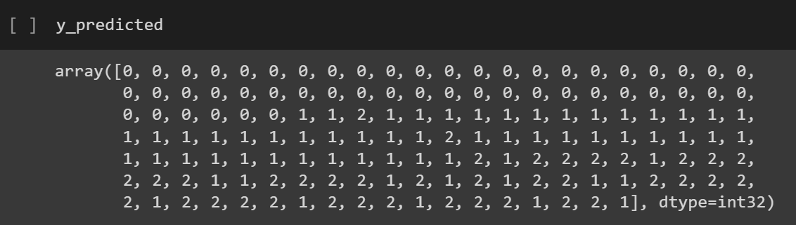
LA METHODE K_MEANS
y_predicted = kmeans.labels_ : ça va permettre d’attribuer à chaque type de fleur une valeur compris entre 0 à 2 vu qu’il existe 3 types de fleurs ‘VIRGINICA’, ‘SETOSA’ , ‘VERSICOLOR’.

Slide 13
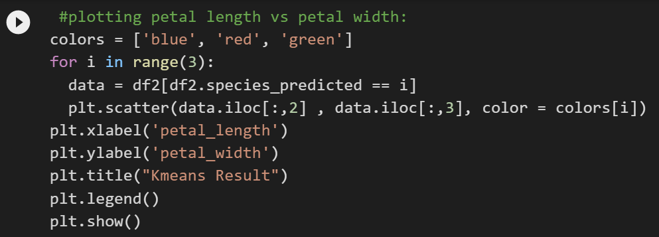
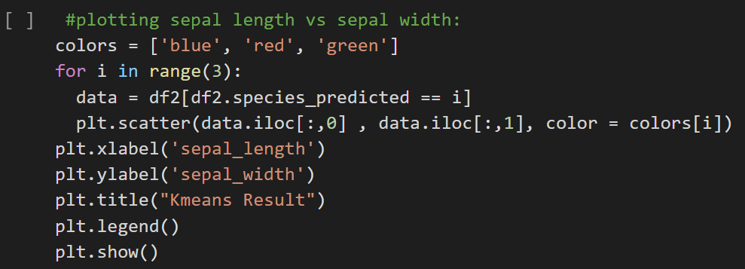
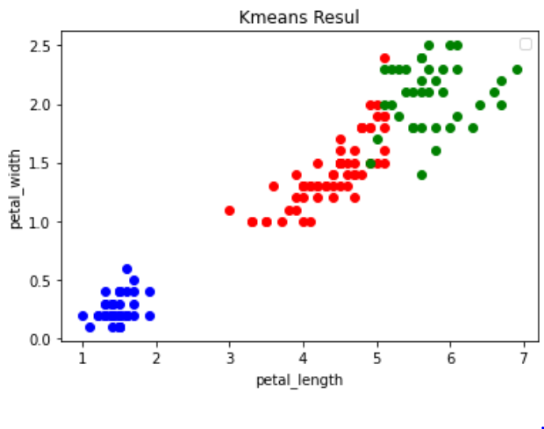
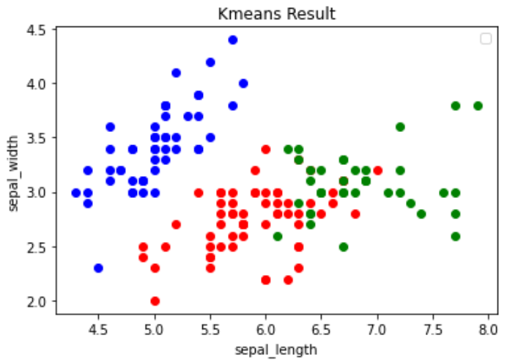
LA CLASSIFICATION DES FLEURS AVEC LA METHODE K_MEANS
RESULTATS DE CLUSTERING

